Slide 1
Разработка концепции портативного пневмотренажера для диагностики функции внешнего дыхания, дыхательной гимнастики, реабилитации больных с пораженными органами дыхания
ИТА ЮФУ
Инициативная разработка

Slide 2
Пользователь и его проблема
Проблема: из-за последствий пандемии вызванной Covid19 , многие люди получили поражения легких разной степени тяжести. В связи с легочной патологией люди ,перенесшие пневмонию не могут дышать так свободно как раньше , не могут заниматься спортом, подниматься на этаж без одышки.
Пользователи: люди перенесшие пневмонию, страдающие патологией легких.

Slide 3
Решение
Лёгкие таких пациентов нуждаются в ежедневной тренировке.
Перспективным направлением в исследованиях на сегодняшний день является разработка недорогих , компактных, портативных, лёгких в использовании приборов и устройств, которые можно использовать в домашних условиях, а не в условиях больницы.
Цель проекта: разработать компактный, недорогой, лёгкий, простой, портативный тренажёр, который можно использовать дома, на прогулке, на отдыхе. Функцией тренажера является осуществление диагностики и тренинга внешнего дыхания.

Slide 4
Задачи проекта
Разработать микроконтроллерный тренажер для диагностики и тренировки дыхания пациентов с пораженными органами дыхания; с возможностью передачи данных о скорости и объеме вдыхаемого и выдыхаемого воздуха по беспроводному каналу связи на смартфон пользователя для операционной системы Android; с записью данных на флэш-карту или в память android-устройства. Разработать комплекс дыхательных упражнении с элементами геймификации, реализовать их Обеспечить возможность вывода на экран смартфона виде программного приложения для операционной системы Android; разработать инструкции для корректировки дыхания с использованием механизма обратной связи.

Slide 5
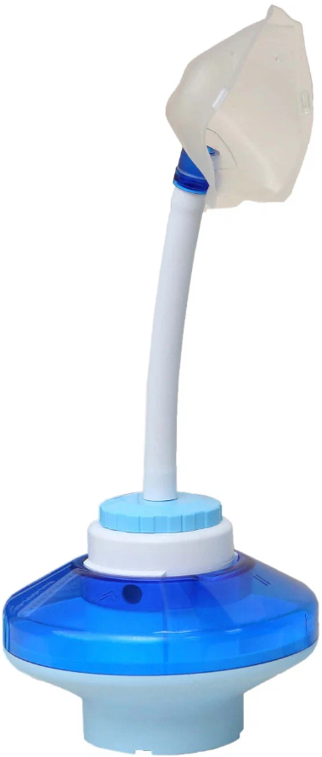
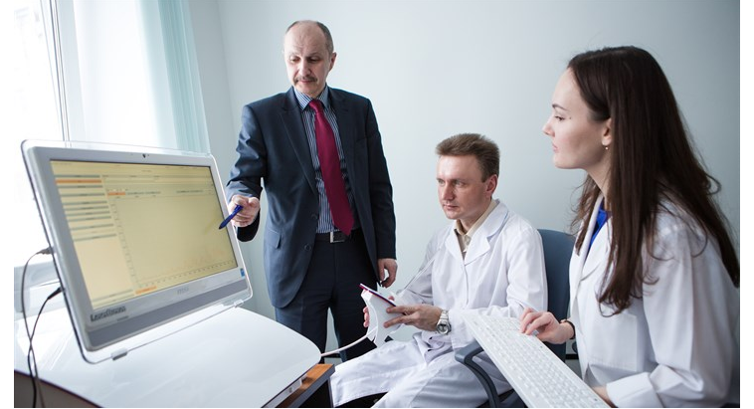
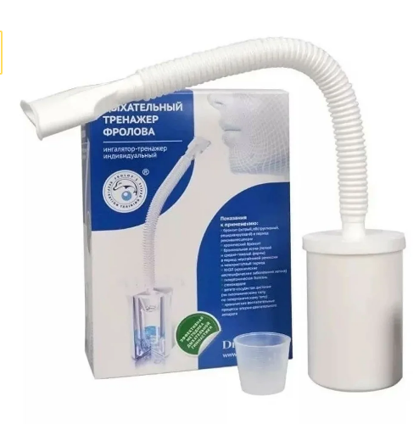
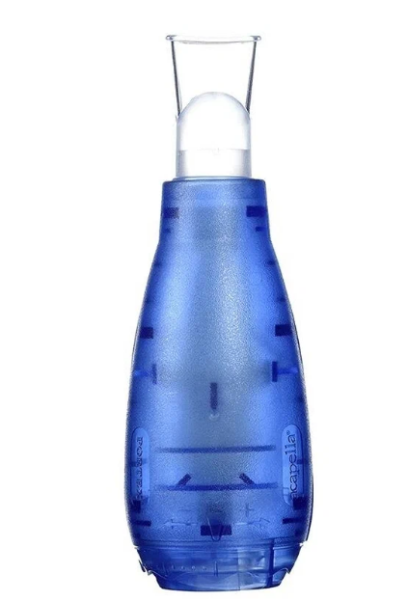
Аналоги решения
Тренажер «Самоздрав»
Камера тренажера предусматривает 4 этапа тренировок, создавая поступательную нагрузку на организм
Установка для реабилитации больных после COVID-19 (ТГУ).
ведет сбор статистических показателей, отвечающих за изменение состояния пациентов с помощью газоанализатора.
Ингалятор-тренажер Фролова
Создаёт сопротивление как в фазе вдоха, так и выдоха, что приводит к тренировке дыхательной системы, улучшается обмен веществ органов дыхания
Нагрузочный
спирометр
ACAPELLA DM BLUE
Обеспечивает возможность регулировать частоту вибраций и сопротивление выдоха. предназначен для пациентов, способных поддерживать скорость потока выдоха менее 15л/мин в течении 3 секунд
Вывод: нет аналога осуществляющего диагностику и тренинг, который можно использовать дома и который отвечает требованиям лёгкости, недорогой цены, портативности

Slide 6
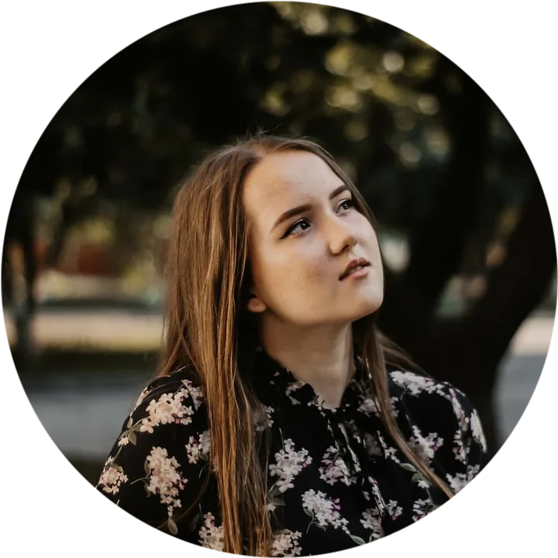
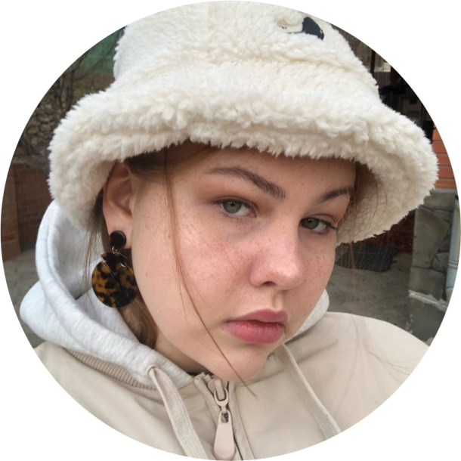
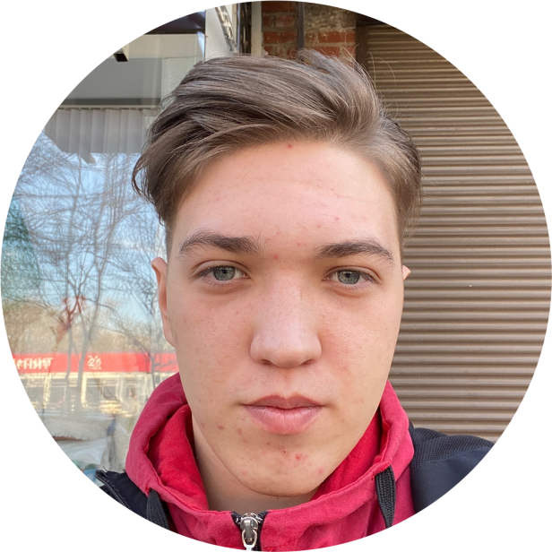
Команда
Емелина Елизавета Александровна. Капитан комнады
Студент Южного Федерального Университета (ЮФУ), планирование проекта, распределение задач, проведение испытаний, участие в разработке
Овсянникова Жанна Андреевна., менеджер
Студент Южного Федерального Университета (ЮФУ), подготовка проектной документации, участие в разработке
Самоделкин Егор Валерьевич, программист-разработчик
Студент Южного Федерального Университета (ЮФУ), составление программного обеспечения для передачи данных с микроконтроллера на смартфон, участие в разработке.

Slide 7
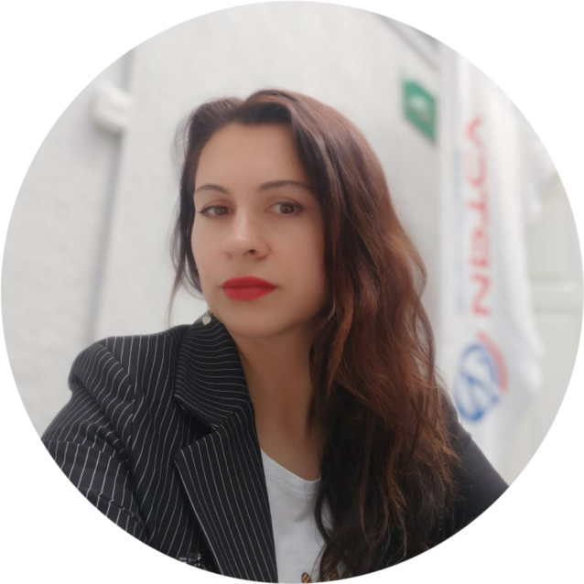
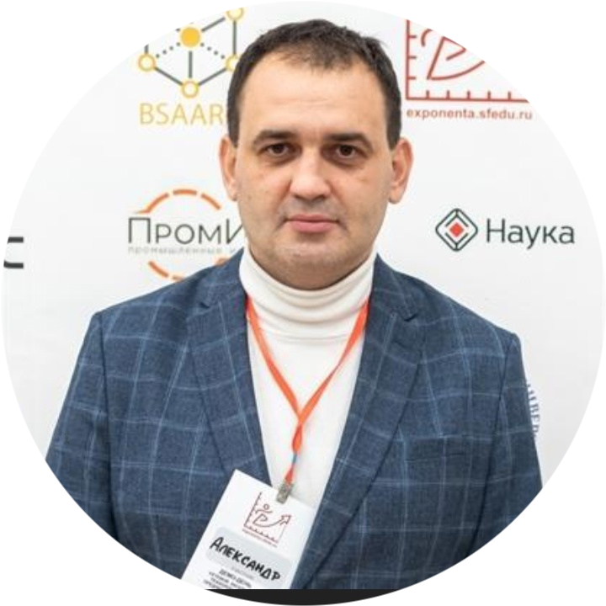
Команда
Шпаковская Оксана Юрьевна. Наставник комнады
Заведующий лабораторией кафедры «Кафедра встраиваемых и радиоприемных систем» Южного Федерального Университета (ЮФУ)
Номерчук Александр Яковлевич. Наставник комнады
Старший преподаватель «Кафедра систем автоматического управления » Южного Федерального Университета (ЮФУ)

Slide 8
Вопросы к экспертам
Как довести продукт до такого вида, чтобы можно было участвовать в конкурсах на грант?
Как найти партнеров, которые взялись бы за производство данного устройства?

Slide 9
Заинтересованные стороны / стейкхолдеры
Нас поддерживает кафедра встраиваемых и радиоприемных систем института радиотехнических систем и управления.

Slide 10
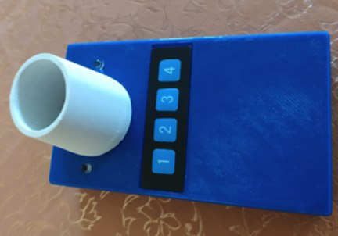
Дальнейшие шаги по работе над проектом
Опытный образец прибора создан.
Планируется создать наглядное представление данных диагностики дыхания в виде спирограммы.
Планируется разработать интерфейс АПК.
Добавить новые методики для тренировки внешнего дыхания, с использованием геймификации.
Разработать инструкции для пользователей.
Провести испытания
Расширить функции АПК ,чтобы он был полезен для спортсменов и для детей с нарушением функции речевого дыхания.

